Slide 1
УСЛОВИ ЗА ЖИВОТ И ЗДРАВЉЕ

Slide 2
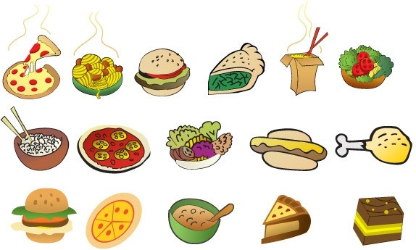
Ваздух
Вода
Храна
Сунчева свјетлост и топлота
Физичка активност

Slide 3
Важност здраве и правилне исхране за добро здравље

Slide 4
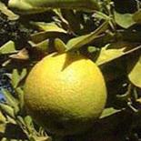
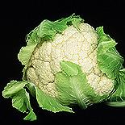
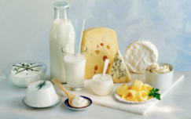
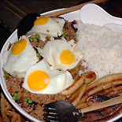
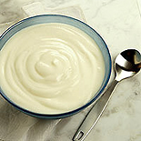
Здраво јести значи узимати умјерене количине разноврсне хране

Slide 5
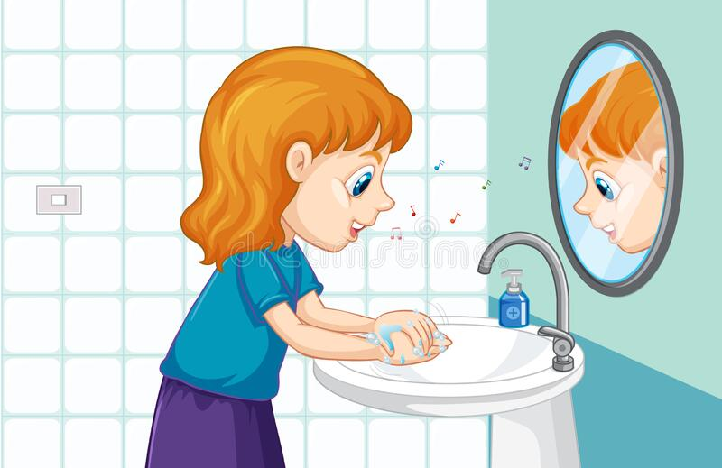
Три оброка: доручак, ручак и вечера
ЛИЧНА ХИГИЈЕНА
одржавање чистоће тијела
„ЧИСТОЋА ЈЕ ПОЛА ЗДРАВЉА“

Slide 6
Поновимо!
Основни услови потребни за живот човјека су: вода, ваздух, храна, сунчева свјетлост и топлота, те физичка активност (кретање).
Јести умјерено и разноврсну храну.
Узимати три главна оброка.
Одржавати личну хигијену.

Slide 7
ЗАДАТАК ЗА САМОСТАЛАН РАД:
У уџбенику „Природа и друштво 2“ прочитати од 42. до 45. странице Услови за живот и здравље.
У „Радној свесци“ урадити задатке на 23. страни.

